Slide 1
專案競賽 ID:38 需求變動下的創新存貨管理:TRIZ與穩健最佳化模型的整合研究
廖庭煜、維琪、許志華、饒忻
2025年1月18日

Slide 2
報告大綱
背景與動機
目的
創意產生過程
效果展示
作品特色
結論
參考文獻
Notes:
Purposes:
I was told that there are a number of academic people in the conference
Layout an overview of the knowledge of SI and point out some opportunities for SI/TRIZ researches.
Introduce you to the Society of Systematic Innovation and Share with you the status & develop strategies in Taiwan and to the Greater Chinese areas.
Call for your participations to the upcoming 2nd ICSI and submit papers to the International Journal of Systematic Innovation.

Slide 3
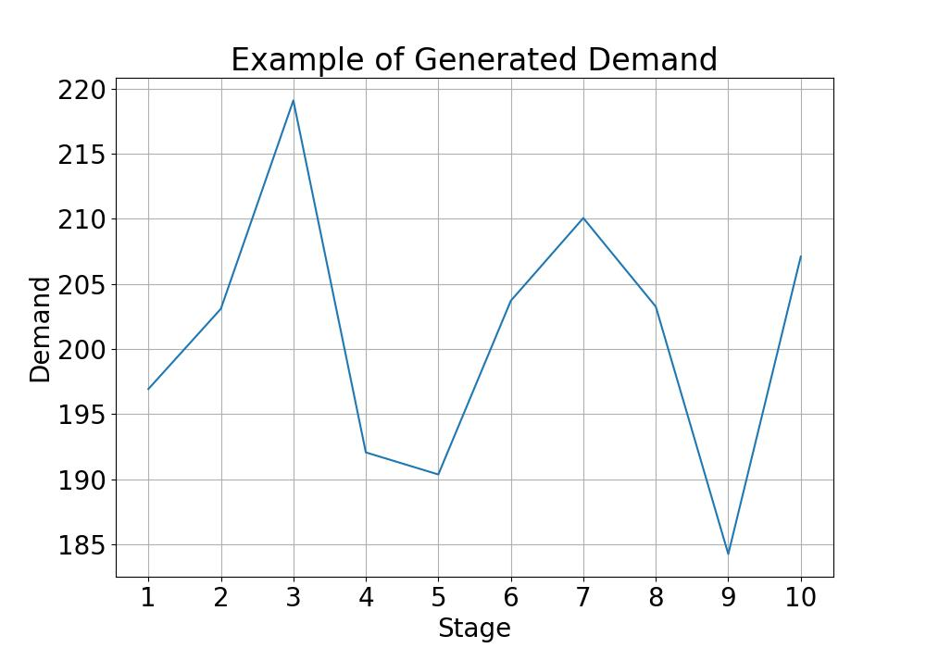
背景與動機(1/7)
在未來需求不確定的情況下，無法預知未來需求，生產決策者難以進行相關決策以維持競爭力：
服務水準
總成本（生產成本、持有成本、延遲交貨成本…）
大幅提升總生產量雖可以提升服務水準，然而也將大幅提升總成本

Slide 4
目的(2/7)
開發演算法使決策者不再受需求不確定性影響而難以進行決策的困境
具有實用性：執行時間快、容易執行
效益：提升服務水準、降低總成本

Slide 5
創意產生過程(3/7)
開始
定義問題
文獻探討
建立矛盾矩陣
40發明原則
發想具體解決方案
數學模型建構
程式碼撰寫
數值例子模擬實驗
模型性能評估
最佳模型參數組合
結論

Slide 6
創意產生過程(3/7)
IF | 直接提升總生產量
THEN | 服務水準可獲得提升，顧客需求得到滿足
BUT | 大量生產與過多存貨使得總成本提升
Worsen Improve | [31] 系統所產生的其他有害效果
[10] 物質的數量 | 35: 參數改變 40: 複合材料 3: 局部品質 12: 等勢性

Slide 7
創意產生過程(3/7)
解決方案：
主要方法
通用解決方案 | 具體解決方案
#12: 等勢性 | 將決策問題轉化為能夠因應不確定性的穩健最佳化數學模型進行最佳化求解。
#40: 複合材料 | 整合機器學習方法，利用歷史數據和預測數據建立穩健最佳化所需的不確定性集合。
#35: 參數改變 | 調整模型內參數以得到最佳決策結果。
輔助方法

Slide 8
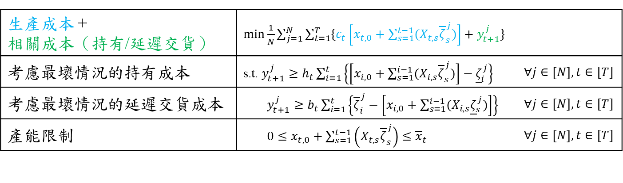

創意產生過程(3/7)
#12 等勢性：
穩健最佳化：最小化最糟情況的平均成本。
不確定性集合 $𝒰_{N}^{j}≔\{ζ:{\left\|ζ−{\hat{ξ}}^{j}\right\|}_{∞}≤ε_{N}\}$
$ε_{N}$:控制集合大小
${\hat{ξ}}^{j}≔({\hat{ξ}}_{1}^{j},…,{\hat{ξ}}_{T}^{j})$:第$j$筆歷史數據
生產成本 + 相關成本（持有/延遲交貨） | $\min{\frac{1}{N}\sum_{j=1}^{N}{\sum_{t=1}^{T}{\{c_{t}\left[x_{t, 0}+\sum_{s=1}^{t−1}{(X_{t,s}{\overline{ζ}}_{s}^{j})}\right]+y_{t+1}^{j}\}}}}$
考慮最壞情況的持有成本 | s.t. $y_{t+1}^{j}≥h_{t}\sum_{i=1}^{t}{\left\{\left[x_{i, 0}+\sum_{s=1}^{i−1}{(X_{i,s}{\overline{ζ}}_{s}^{j})}\right]−{\underline{ζ}}_{i}^{j}\right\}}$ | $∀j∈\left[N\right],t∈[T]$
考慮最壞情況的延遲交貨成本 | $y_{t+1}^{j}≥b_{t}\sum_{i=1}^{t}{\left\{{\overline{ζ}}_{i}^{j}−\left[x_{i, 0}+\sum_{s=1}^{i−1}{(X_{i,s}{\underline{ζ}}_{s}^{j})}\right]\right\}}$ | $∀j∈\left[N\right],t∈[T]$
產能限制 | $0≤x_{t, 0}+\sum_{s=1}^{t−1}{\left(X_{t,s}{\overline{ζ}}_{s}^{j}\right)}≤{\overline{x}}_{t}$ | $∀j∈\left[N\right],t∈[T]$

Slide 9
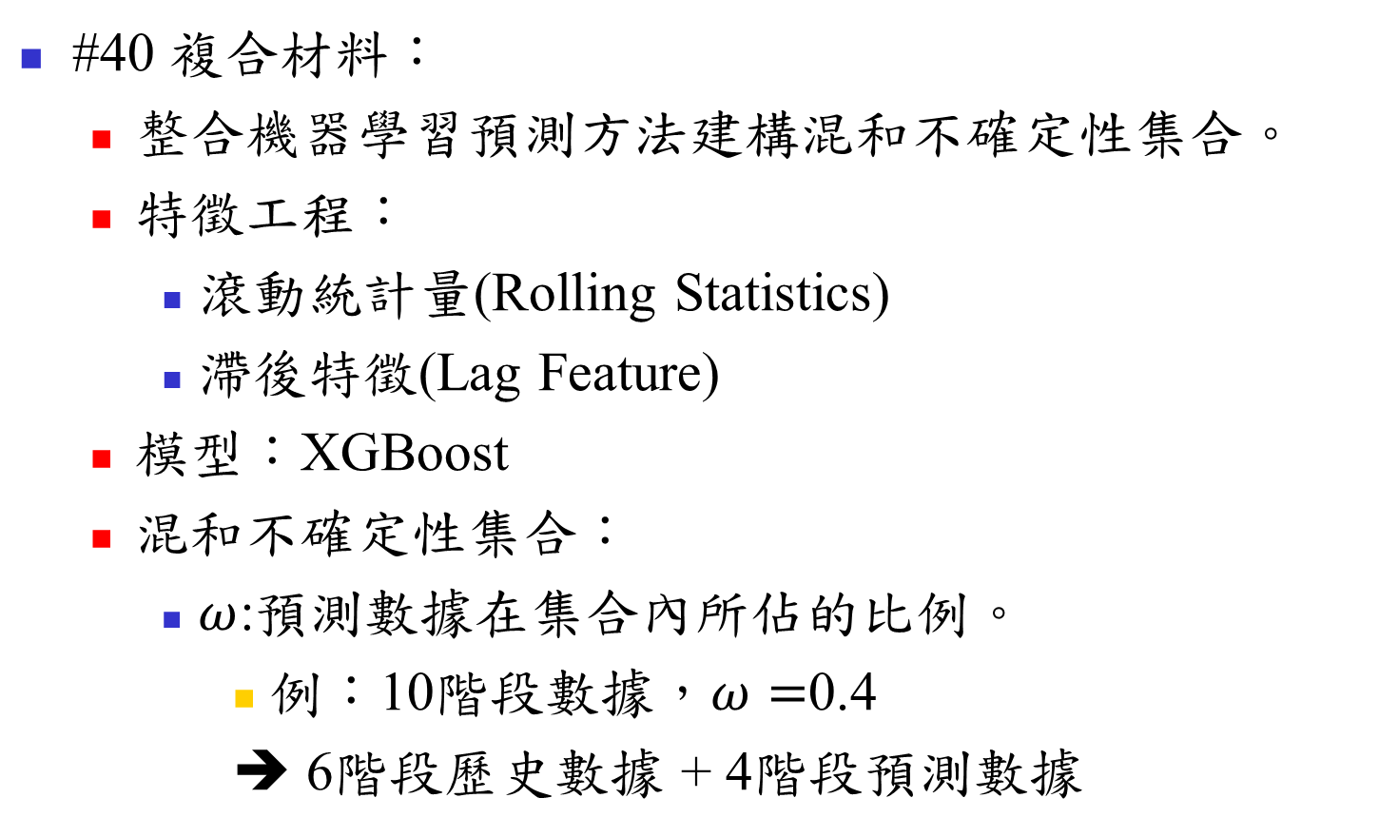
創意產生過程(3/7)
#40 複合材料：
整合機器學習預測方法建構混和不確定性集合。
特徵工程：
滾動統計量(Rolling Statistics)
滯後特徵(Lag Feature)
模型：XGBoost
混和不確定性集合：
$ω$:預測數據在集合內所佔的比例。
例：10階段數據，$ω=$0.4
➔ 6階段歷史數據 + 4階段預測數據

Slide 10
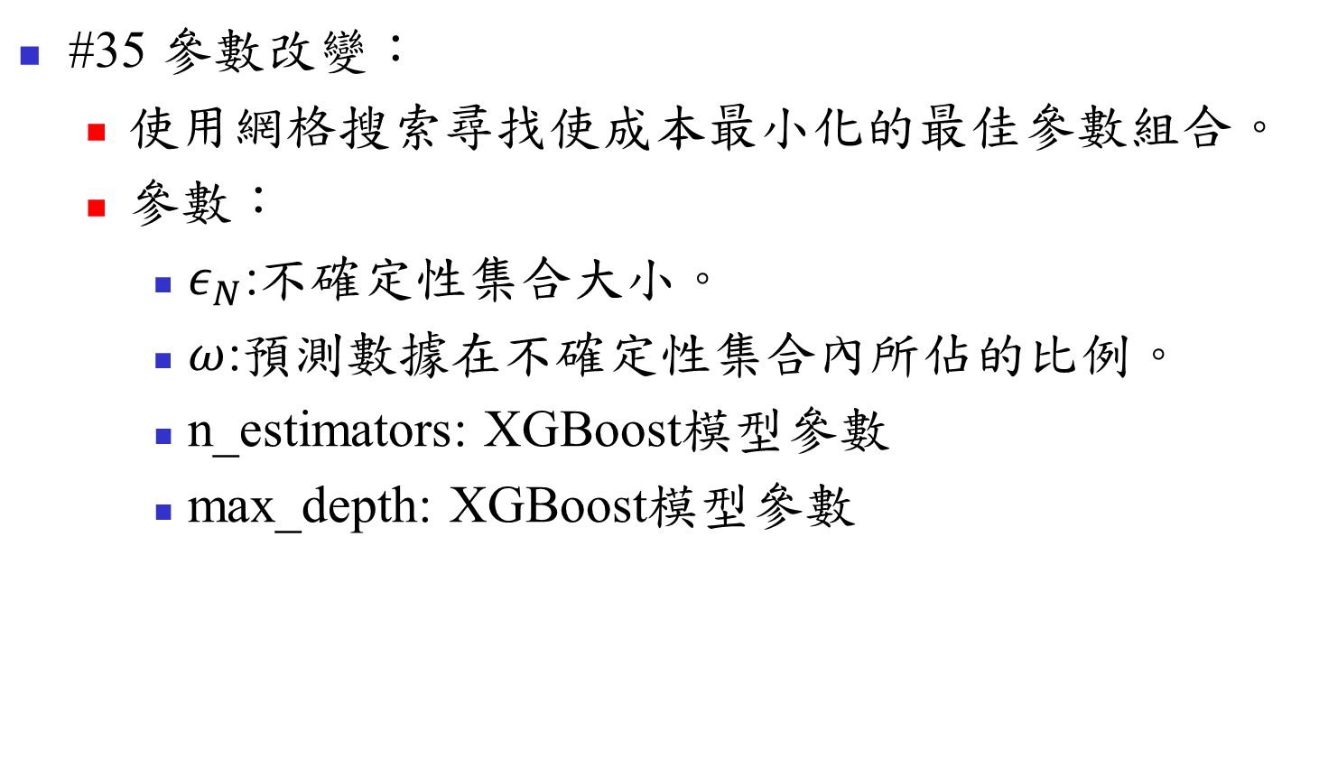
創意產生過程(3/7)
#35 參數改變：
使用網格搜索尋找使成本最小化的最佳參數組合。
參數：
$ε_{N}$:不確定性集合大小。
$ω$:預測數據在不確定性集合內所佔的比例。
n_estimators: XGBoost模型參數
max_depth: XGBoost模型參數

Slide 11
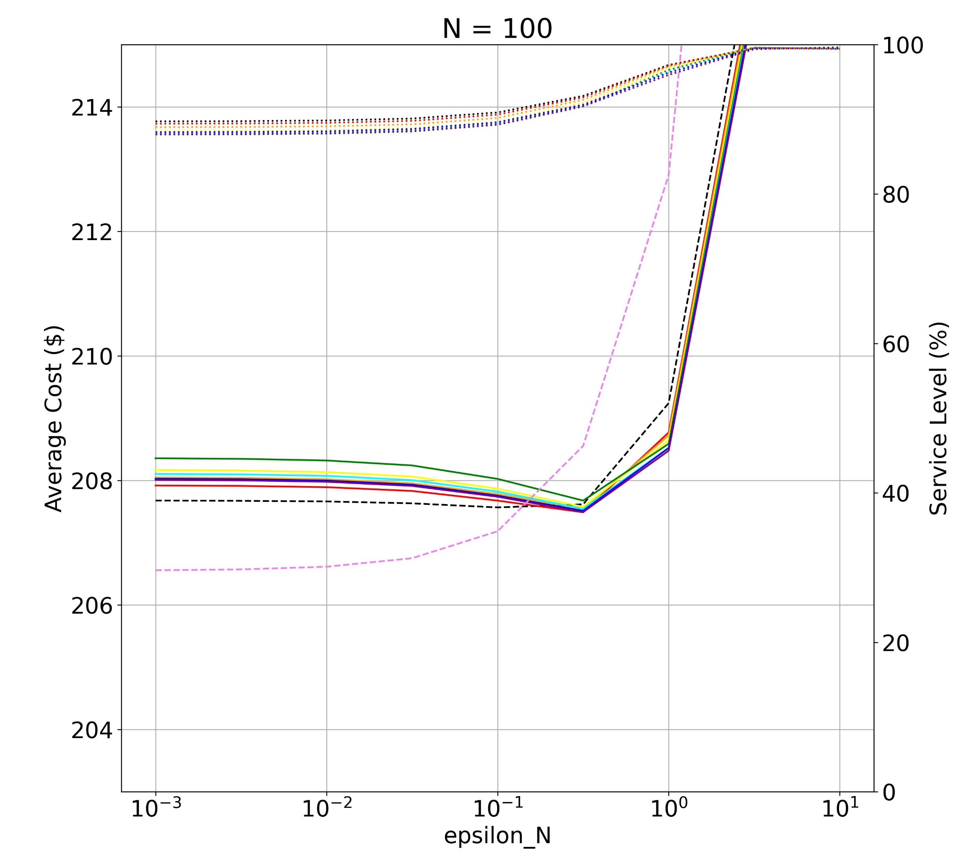
效果展示(4/7)
彩虹顏色的實線：使用不同預測數據比例建構不確定性對未來需求之決策的成本。
彩虹顏色的點線：使用不同預測數據比例建構不確定性對未來需求之決策的服務水準。
黑色點線：單純使用歷史數據建構不確定性對未來需求之決策的服務水準。
黑色虛線：單純使用歷史數據建構不確定性對未來需求之決策的成本。
粉色虛線：對歷史數據之決策的成本（考慮最壞情況）。

Slide 12
效果展示(4/7)
未考慮不確定性：僅使用歷史資料訓練模型進行決策。
➔ 過擬合
對歷史需求之決策的成本較低，但對未來需求之決策的成本過高。
整體服務水準較低。
考慮過多不確定性：不確定性集合過大。
➔ 欠擬合
整體服務水準可提升將近至100%，但對歷史與未來需求之決策的成本過高。

Slide 13
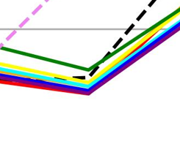
效果展示(4/7)
引入機器學習方法有助於降低最低成本。

Slide 14
作品特色(5/7)
功能：幫助決策者即使在未來需求不確定情況下，也能做出穩健決策，提升服務水準且降低總成本。
創新性：結合TRIZ、穩健最佳化、機器學習方法
效益：以10階段問題為例
歷史樣本數 | 25 | 50 | 100
 | 平均成本（生產成本+持有成本+延遲交貨成本）
未考慮不確定性 | $211.051 | $208.540 | $207.919
考慮不確定性 | $208.830 | $207.872 | $207.489
 | 服務水準（供給滿足需求之階段的百分比）
未考慮不確定性 | 85.32% | 88.55% | 89.42%
考慮不確定性 | 95.02% | 92.09% | 92.94%

Slide 15
作品特色(5/7)
實用性：
執行效率高：
以10階段問題為例
硬體設備：Windows 11系統、Intel Core i5-14600K CPU、32GB RAM
僅需相似產品之歷史資料即可訓練模型
可應用於各式領域（例：製造業、零售業）
軟體需求：Python、Gurobi
歷史樣本數 | 25 | 50 | 100
執行時間(秒) | 5.90 | 9.80 | 17.25

Slide 16
作品特色(5/7)
商業化可行性：

Slide 17
結論(6/7)
此研究結合TRIZ理論、穩健最佳化、機器學習方法改善存貨管理方法。
此研究幫助決策者進行穩健決策，不僅提升服務水準也降低總成本。
此研究具有可行性與實用性。
此研究有開源程式碼供決策者拓展其應用。

Slide 18
參考文獻(7/7)
Altshuller, G. (2002). 40 principles: TRIZ keys to technical innovation (Vol. 1). Technical Innovation Center, Inc..
Alʹtshuller, G. S. (1999). The innovation algorithm: TRIZ, systematic innovation and technical creativity. Technical innovation center, Inc..
Ben-Tal, A., Goryashko, A., Guslitzer, E., & Nemirovski, A. (2004). Adjustable robust solutions of uncertain linear programs. Mathematical programming, 99(2), 351-376.
Bertsimas, D., Shtern, S., & Sturt, B. (2023). A data-driven approach to multistage stochastic linear optimization. Management Science, 69(1), 51-74.
Chopra, S., & Meindl, P. (2019). Supply Chain Management: Strategy, Planning, and Operation. Pearson.
Demizu, T., Fukazawa, Y., & Morita, H. (2023). Inventory management of new products in retailers using model-based deep reinforcement learning. Expert Systems with Applications, 229, 120256.
Masini, R. P., Medeiros, M. C., & Mendes, E. F. (2023). Machine learning advances for time series forecasting. Journal of economic surveys, 37(1), 76-111.
Qi, M., Shi, Y., Qi, Y., Ma, C., Yuan, R., Wu, D., & Shen, Z. J. (2023). A practical end-to-end inventory management model with deep learning. Management Science, 69(2), 759-773.

